Slide 1
Android GPS定位

Slide 2
GPS 核心API
GPS功能支持专门提供了一个LocationManager类。
需要通过Context的getSystemService()方法获取。
LocationManager i=getSystemService(Context.LOCATION_SERVICE);

Slide 3
练习要点 1
获取获取LocationProvider资源
获取数据定位信息
如果获得的定位信息以后，和google地图捆绑一起后， 就可以实现导航功能。

Slide 4
练习要点 2
获取临近点。

Slide 5
key
F9:F2:7B:A3:54:15:D8:61:1C:2C:88:30:A9:14:9B:ED

Slide 6
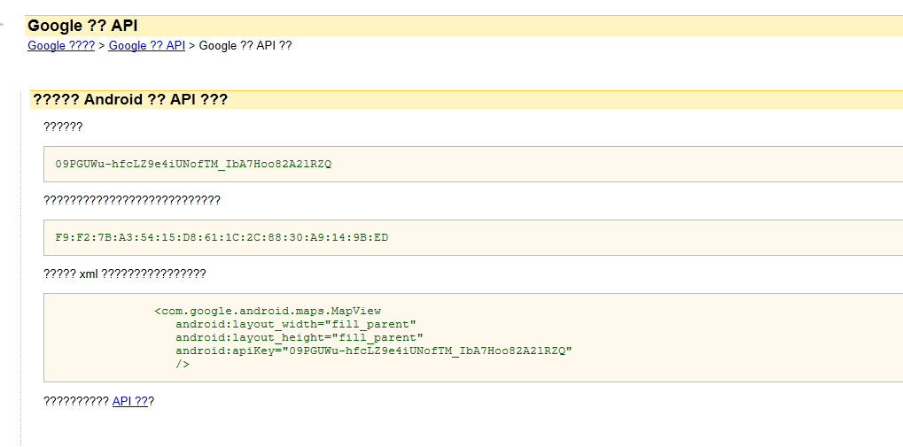
在Google 生成的Key

Slide 7
Android Map API Key
09PGUWu-hfcLZ9e4iUNofTM_IbA7Hoo82A2lRZQ
F9:F2:7B:A3:54:15:D8:61:1C:2C:88:30:A9:14:9B:ED
Google Map key 的方法
<com.google.android.maps.MapView
android:layout_width="fill_parent"
android:layout_height="fill_parent"
android:apiKey="09PGUWu-hfcLZ9e4iUNofTM_IbA7Hoo82A2lRZQ"
/>

Slide 8
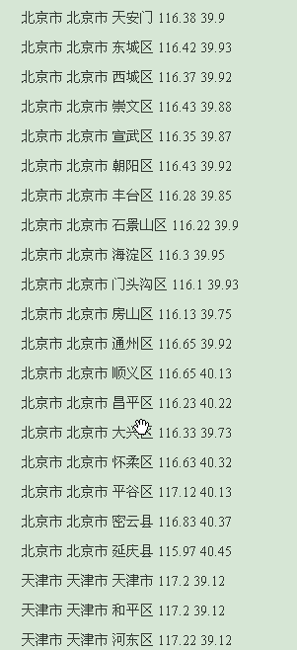
各个城市维度。

